Slide 1

江戸川区発達相談・支援センター主催
令和７年度 第2回発達支援地域事例検討会
問題行動の理由を考える
令和７年７月４日（金）
10:０0 ～12:0０

Slide 2
＊本日のスケジュール＊
アイスブレイク（１０分）
①事例提供者からの発表（３分）
②質問タイムと情報整理（５～７分）
③グループに分かれて検討会（１５分）
事例提供者からの
コメント
④各チーム 発表！（１０分）

Slide 3
本日の
アイスブレイクは・・

Slide 4

☆七夕の短冊に願い事をかくとしたら？☆
ささやかな願い、壮大な願いetc・・・。
七夕の夜にあなたは何を願いますか？
①グループへ移動
②シンキングタイム
③各グループで発表！
（どんな願い？とその理由、
その願い何パーセントの確率で叶いそう？）

Slide 5
説明しよう！
事例検討検討会の進め方とルール

Slide 6
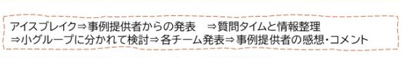

事例検討検討会の進め方とルール
問題の原因を子どもに求めるのは×。子どもの障害や特性を変えるための話し合いの場ではありません
環境や周囲の人の関わりをどう工夫し、変えるか話し合いましょう
お互いの考えやアイデアを尊重しましょう
センター職員やファシリテーターの先生方
がサポートします
Notes:
・10：00-10:10 アイスブレイク
・10:10-10:30 説明・質問タイム
・10：30-11:00 モデル事例検討
・11:00-12:00 事例検討2

Slide 7
行動問題情報整理シート
行動前の出来事（先行事象） | 行動 | 行動後の出来事（後続事象）
・誰 ・場面 ・場所 ・時間 ・関わり | ・頻度 ・強度 ・反応形態 | ・状況の変化 ・周囲の関わり ・行動終結の状況
お子さんの情報 | 支援環境の情報 | その他
・知的発達 ・言語・コミュニケーション ・得意・好きな事 ・苦手・嫌いな事 ・適応している状況 | ・支援者の方針・願い ・施設の状態 ・施設の文化 ・記録の有無 ・過去のエピソード

Slide 8
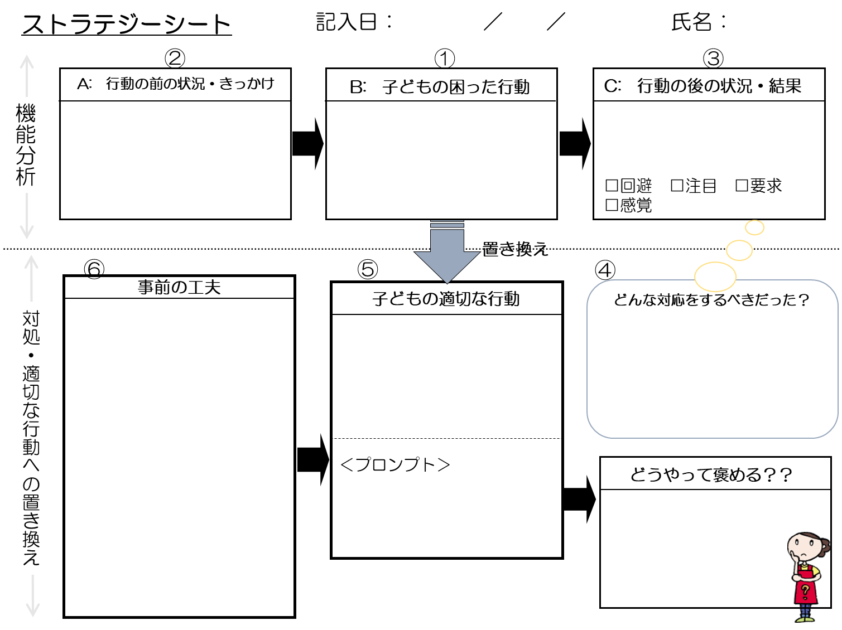
ストラテジーシートとは
本事例検討会で主に使用します
応用行動分析学（ABA）理論に
基づいた情報の整理
行動の前後関係を分析し、行動の
きっかけ、行動が増える要因を検討
特に事前の工夫を重視して検討
問題を未然に防ぎ、よりよい行動
を引き出すための支援計画を策定

Slide 9
ストラテジーシートの活用方法
【例題】
・４才、男児。夕方、食事の準備をしている時間に、突然大声で叫びながら弟にかみつく。たいてい、一人で遊んでいる途中や、DVDが終わった時のような気がする。やめなさい！ととめるとすっと落ち着くが、なぜ急に弟を攻撃するのか分からない。声掛けをしても少しするとまたかみつこうとするので、家事が進まなくて困っている。
Notes:
この例を考えてみましょう。日常で結構よくあるシーンだけど、どうなるかっていうと、さっきの話でいくと、行動野結果良いことが起きているので…この行動が増えてしまう。
褒めたつもりは全くなくても、結果的に褒めたことになっている。

Slide 10

ストラテジーシート
記入日： ／ ／ 氏名：
②
①
③
A: 行動の前の状況・きっかけ
B: 子どもの困った行動
C: 行動の後の状況・結果
機能分析
一人遊びをしている間
DVDなどが終わった後
弟にかみつく
叱る
□回避 □注目 □要求 □感覚
置き換え
⑥
⑤
④
事前の工夫
子どもの適切な行動
どんな対応をするべきだった？
対処・適切な行動への置き換え
・DVDは長めのものを
・おもちゃは複数出しておく
・見える場所で遊んでいてもらい、こまめに声掛け
・事前に次のＤＶＤのカードを置いておき、要求につかう
・おもちゃなど暇がつぶせそうなものは分かりやすい場所に設置
・弟は、別部屋またはキッチンで遊ばせる
ＤＶＤを見てすごす
次のＤＶＤを母に渡して要求を伝える
・淡々と対応し弟を離す
・落ち着いたら要求を引き出してＤＶＤを変える
＜プロンプト（手助け）＞
どうやって褒める？？
・ＤＶＤカードを置いておく
ＤＶＤが見られる
言葉で褒める

Slide 11
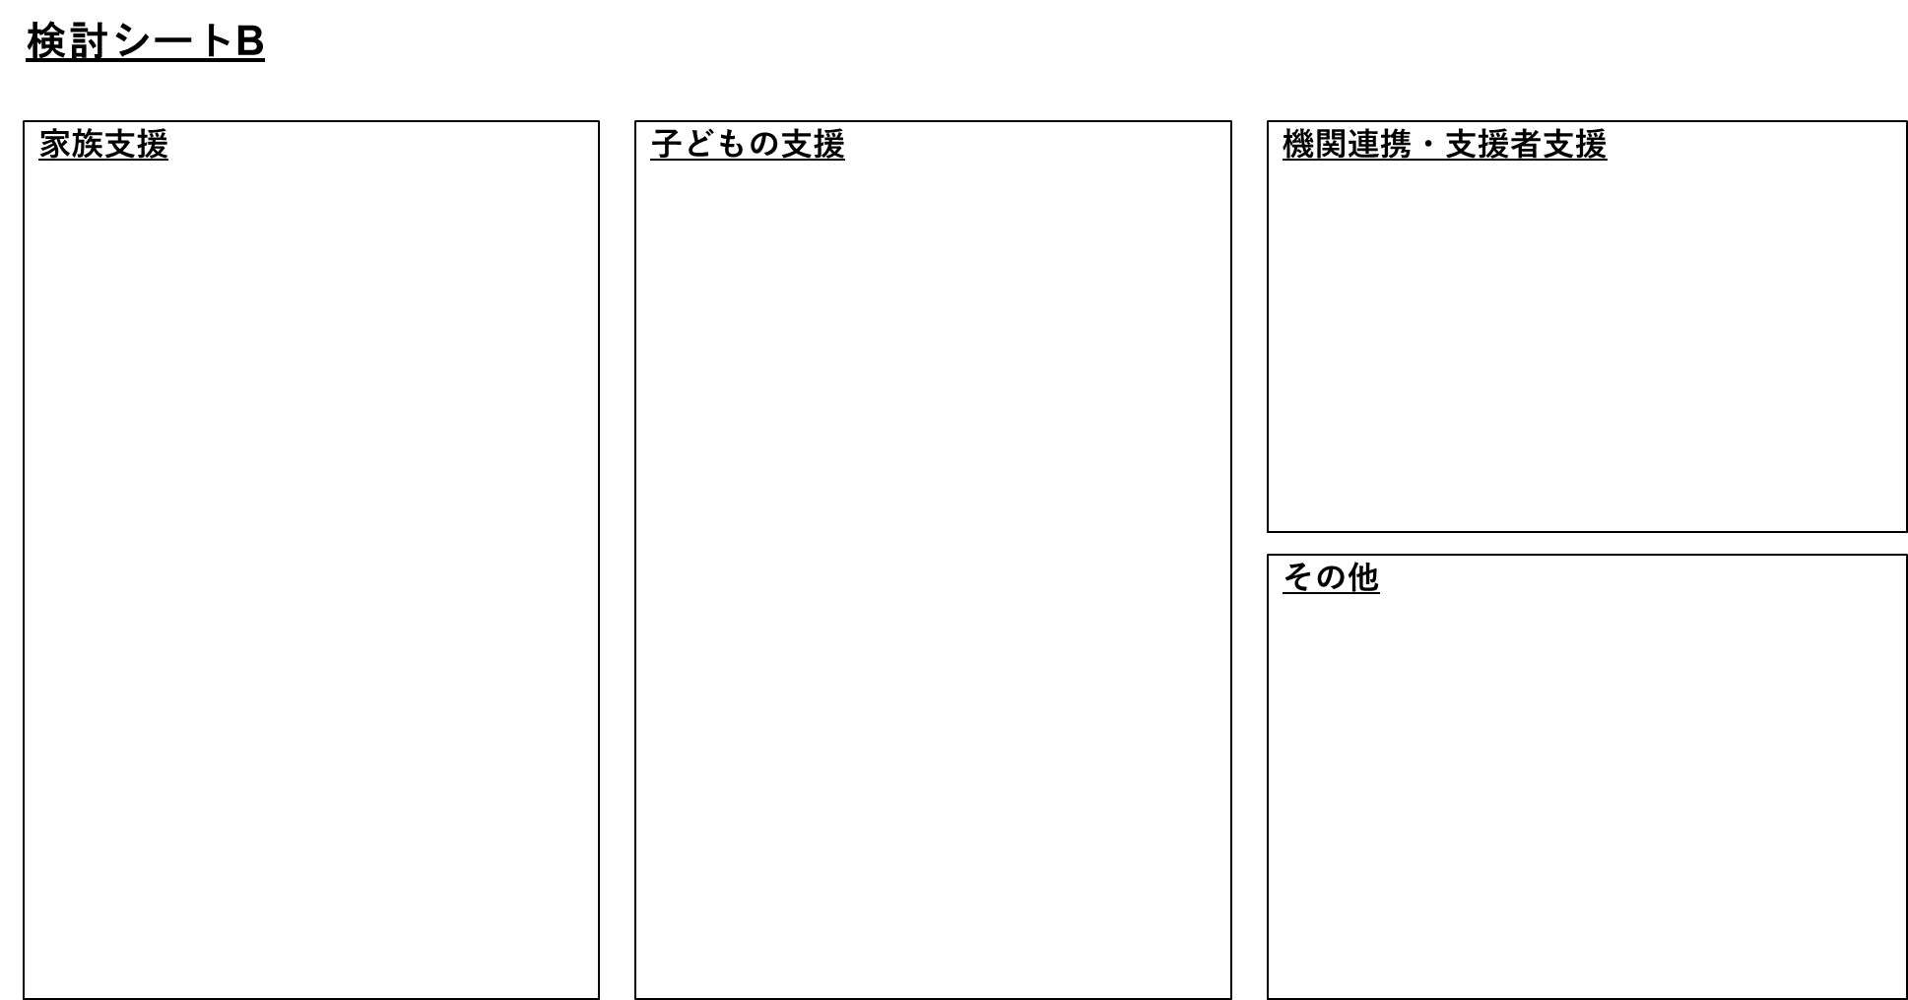
支援策整理シートとは
本事例検討会で時々使用します
支援の対象領域ごとのアイデアの整理に使います
家族・子どもそれぞれの支援や、地域と連携した支援、ソーシャルワークを含めた支援策のアイデアを出し合い、整理します。

Slide 12
事例提供者からの発表
それでは！

Slide 13
主訴：子どもの発達障害を受け入れていない保護者への伝え方、学校の様子を受け言えれてもらえない。高学年中学への不安を軽減していく為の方法。また、支援学級のイメージが良くない様子を子どもの今と今後への道をどう対話していくべきか。
事例①
中学年の男の子。ASDの可能性あり。保護者の想いとしていずれは定型発達の子になる、選択肢に支援学級はない（わが子は障害者じゃない）
低学年の時には助詞や解除員への体タッチが多め、卑猥な言葉を使う、書く（セックスなど）、下半身を見せる、触る、中学年になっても特定な人に卑猥な言葉を使う触る。
授業はやりたい事だけする、やりたくない時は大声を上げればやらなくてよいと認識している。
宿題は保護者のサポートでできている
保護者と対話をされているが肝心な話は逸らしている状況

Slide 14
質問タイム！
と情報整理
事例に対して・・

Slide 15
ストラデジーシートを使って
検討してみましょう！
グループに分かれて・・

Slide 16
各グループ 発表！
みなさんの意見を聞きたい！

Slide 17
事例提供者からのコメント
最後に

Slide 18
主訴：お友達をいきなり叩いたり推したりする
おもちゃを投げる、友達が遊んでいるのを邪魔する
＜内容＞
遊んでいる時にそばにいるお友達を久に押したり叩いたりする子がいる。お友達においやなことをされたわけでもないが、急に手が出てしまう。
自分で遊んでいるおもちゃをおともだちの方向に向かって投げたり、おもちゃを持ちながら突っ込んでいったりする。
友達が遊んでいるおもちゃをわざと壊したり、何度も繰り返し邪魔して遊べないようにしたりする。
事例②

Slide 19
質問タイム！
と情報整理
事例に対して・・

Slide 20
ストラデジーシートを使って
検討してみましょう！
グループに分かれて・・

Slide 21
各グループ 発表！
みなさんの意見を聞きたい！

Slide 22
事例提供者からのコメント
最後に

Slide 23
アンケートの
ご協力をお願いいたします！

Slide 24
ストラテジーシート
記入日： ／ ／ 氏名：
②
①
③
A: 行動の前の状況・きっかけ
B: 子どもの困った行動
C: 行動の後の状況・結果
機能分析
□回避 □注目 □要求 □感覚
⑥
置き換え
⑤
④
事前の工夫
対処・適切な行動への置き換え
子どもの適切な行動
どんな対応をするべきだった？
＜プロンプト（手助け）＞
どうやって褒める？？

Slide 25
ストラテジーシート
記入日： ／ ／ 氏名：
②
①
③
A: 行動の前の状況・きっかけ
B: 子どもの困った行動
C: 行動の後の状況・結果
機能分析
□回避 □注目 □要求 □感覚
⑥
置き換え
⑤
④
事前の工夫
対処・適切な行動への置き換え
子どもの適切な行動
どんな対応をするべきだった？
＜プロンプト（手助け）＞
どうやって褒める？？

Slide 26
支援策整理シート
各機関でできること、連携のアイデアをブレストしましょう
家族支援
子どもの支援
機関連携・支援者支援
その他

Slide 27
支援策整理シート
各機関でできること、連携のアイデアをブレストしましょう
家族支援
子どもの支援
機関連携・支援者支援
その他

